Slide 1
VOD
portal system
TEAMㅣMovIT
( 이소희 , 김민규, 손정동)

Slide 2
INDEX
01
프로젝트 기획
02
DB & UI 설계
03
기능 시연
04
프로젝트를 마치며

Slide 3
01
프로젝트 기획

Slide 4


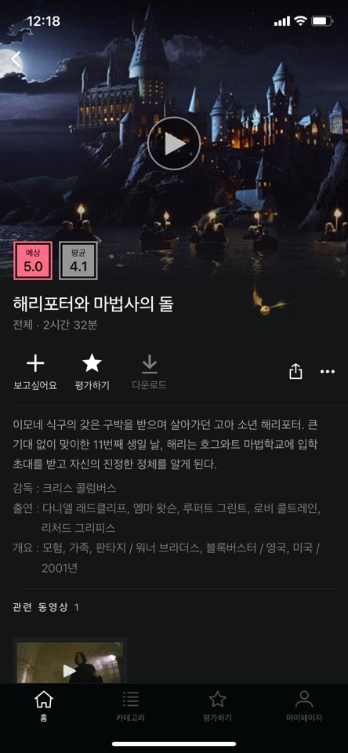
01
VOD 포탈 예시 : WATCHA
기획

Slide 5
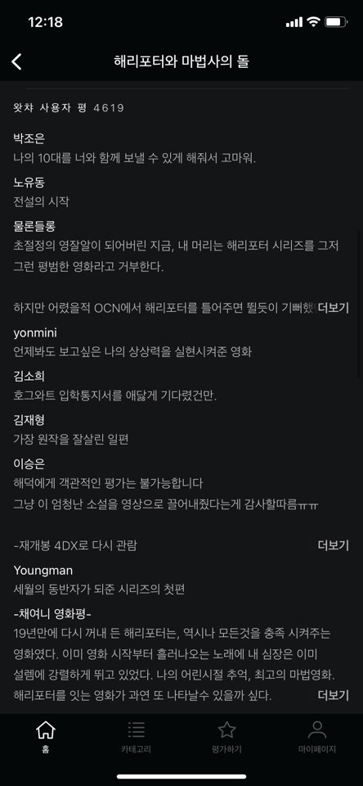
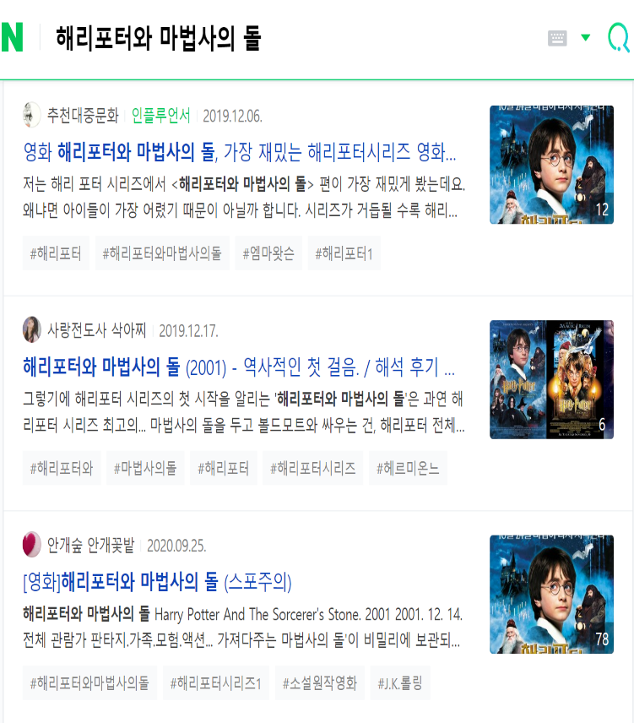
01
평점, 리뷰 예시
기획

Slide 6
01
개발목적
기획
영화 사이트는 컨텐츠 구매 기능과 리뷰 사이트가 분리
사용자가 영화를 보기 위해서는 영화의 평점을 확인하고,
직접 영화의 리뷰를 따로 읽고 영화를 구매
영화 리뷰(정보)와 컨텐츠 구매 사이트의
불편함을 개선

Slide 7
01
개요
기획
사용자들 간 영화 정보 공유 환경 제공
- 게시판
영화 구매 시스템
- 사용자가 영화정보를 조회하고 원하는 영화 컨텐츠를
선택하여 구입
영화 정보 제공

Slide 8
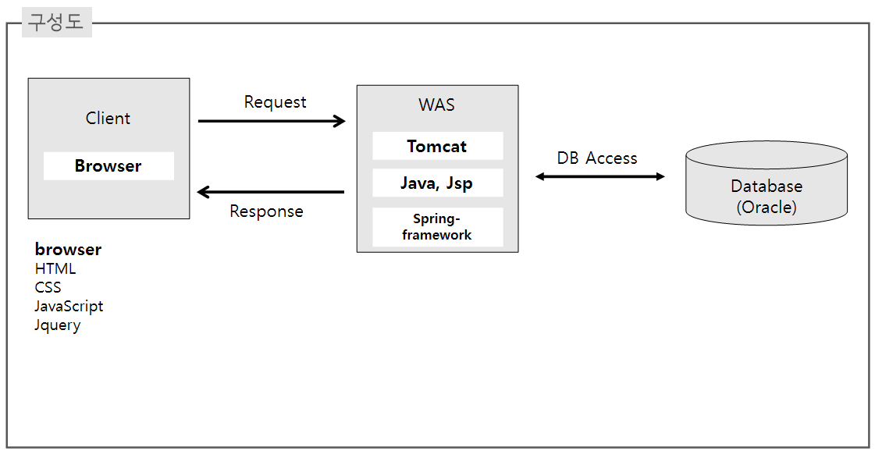
01
기획
시스템 구성도

Slide 9
01
시스템 구성도
기획
Client (User)
Web Browser를 통해 사용자 Request가 들어오면 해당 Request을 WAS에 전달
WAS (Web Application Server)
Client로부터 전달된 Request를 컨테이너에 있는 Tomcat에서 받아
Spring-Framework의 Controller를 통해 분류
DBMS(Database Management System)
사용자 요청에 따를 필요한 데이터를 저장
WAS에서 DB에 접근하면 데이터를 CRUD(Create, Read, Update, Delete) 함

Slide 10
01
개발환경
기획
STS(Spring Tool Suite) (3.9.11)
Spring-Framwork 3
apache Tomcat 9
JDK (Java Development Kit) 1.8
Oracle DB
Github (소스 형상 관리)

Slide 11
01
기획
업무역활
이름 | 업무 역할
이소희 | 팀장, 발표, 화면 ui 설계, DB설계, ERD 작성
김민규 | 부트스트랩, 게시판 관리 – 정보 게시판 CRUD – 커뮤니티 CRUD - 커뮤니티 댓글 CRUD
손정동 | 회원 정보 관리 - 로그인 - 회원가입 - 마이페이지 - 장바구니

Slide 12
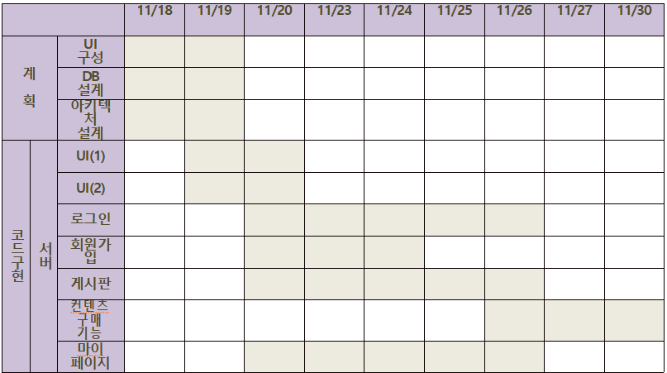
01
기획
진행과정

Slide 13
02
DB & UI 설계

Slide 14
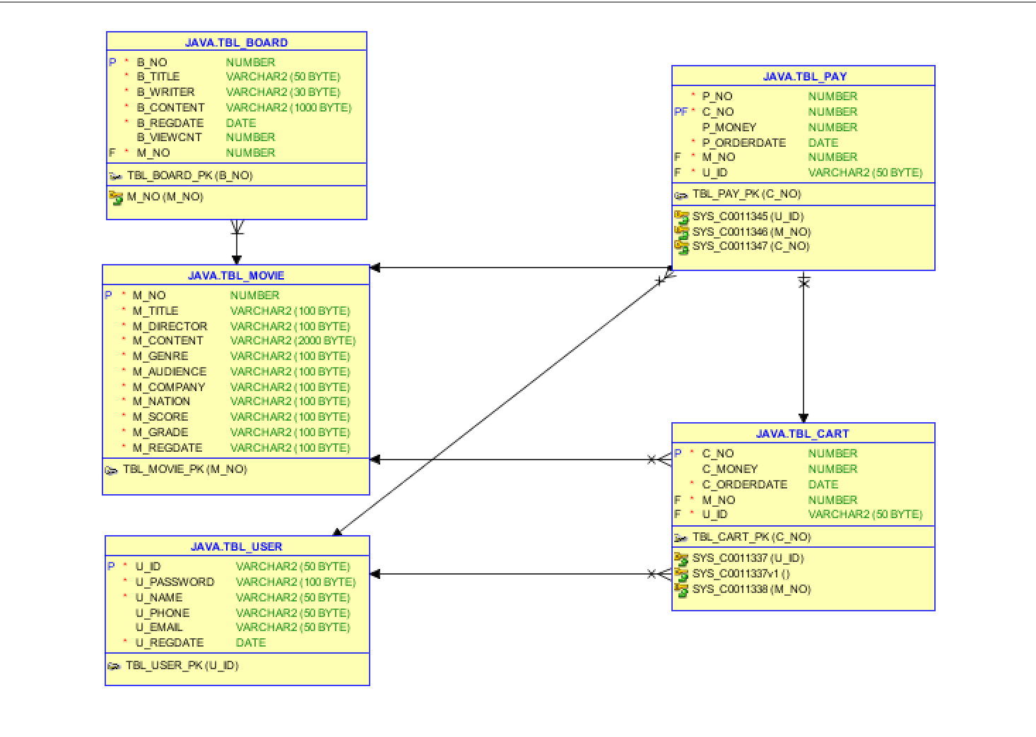
02
DB & UI 설계
DB 설계

Slide 15
03
기능 시연

Slide 16
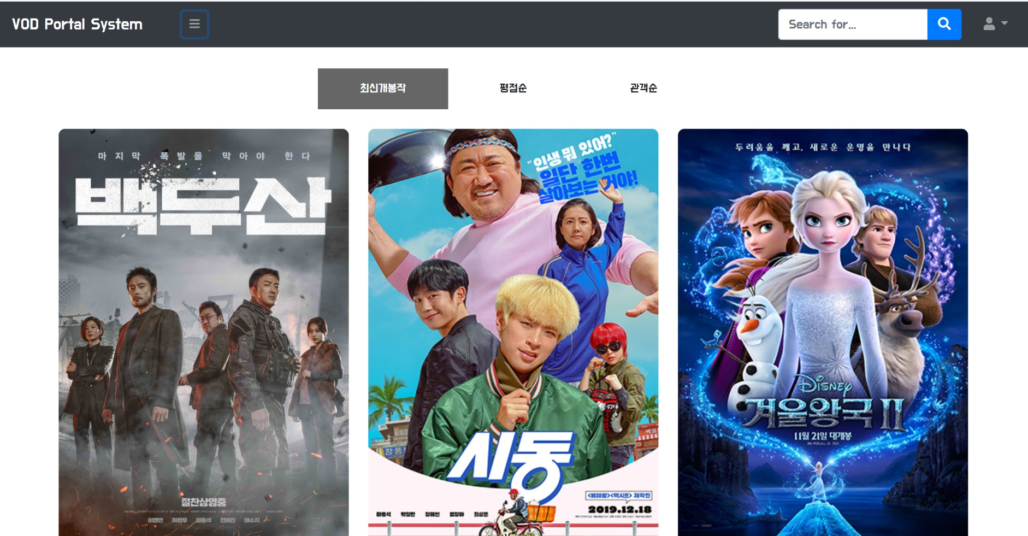
02
기능실현
Main

Slide 17
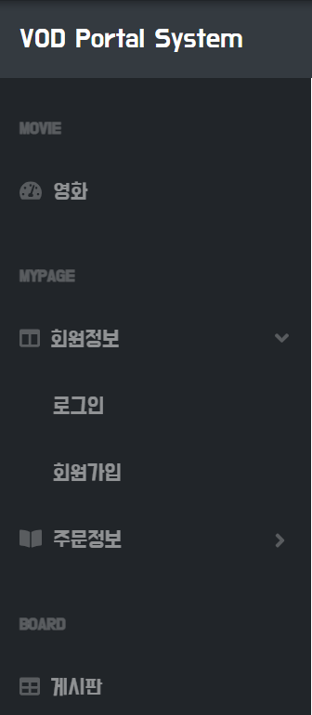
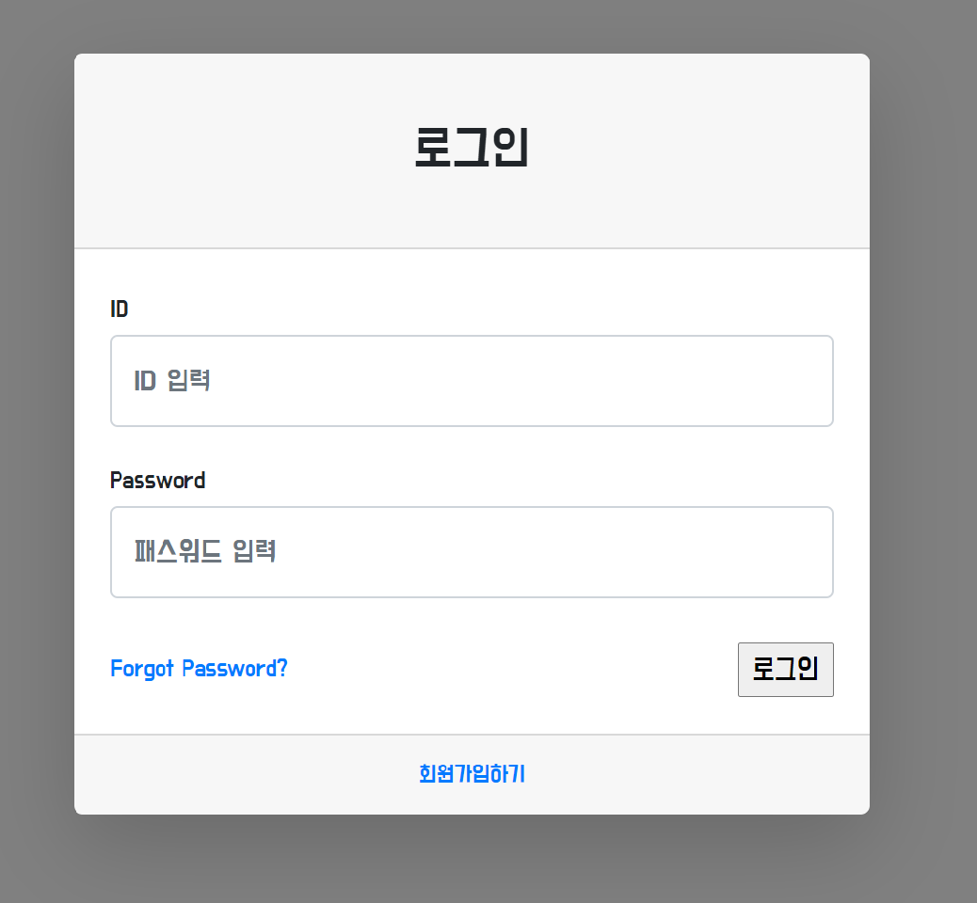
02
기능실현
로그인 화면

Slide 18
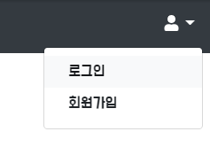
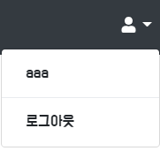

02
기능실현
로그인 성공
로그인 되기 전
로그인 성공 이후
- 세션에 등록된 아이디
- 아이디와 로그아웃 가능

Slide 19
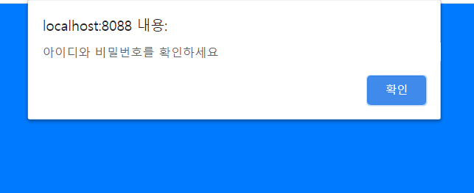
02
기능실현
로그인 실패

Slide 20
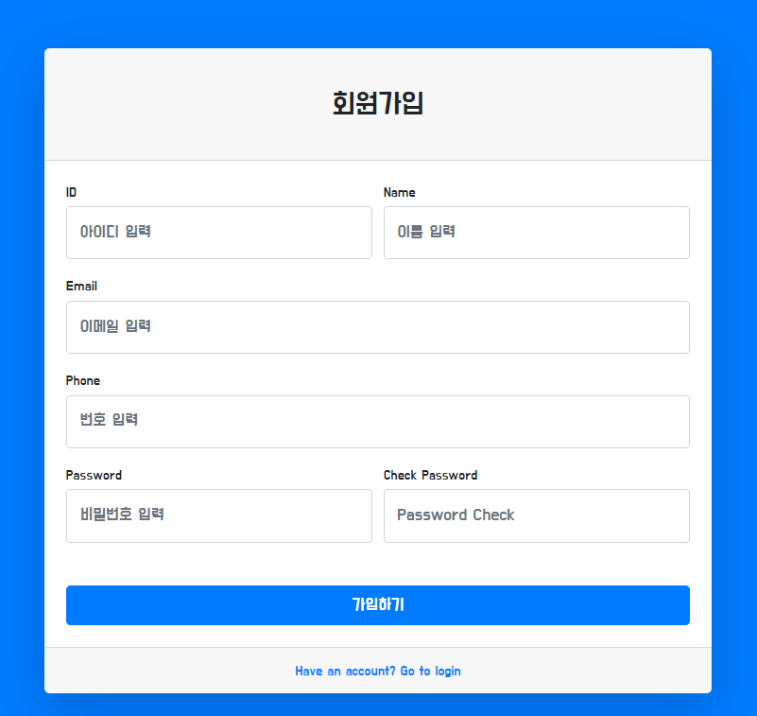
02
기능실현
회원가입

Slide 21
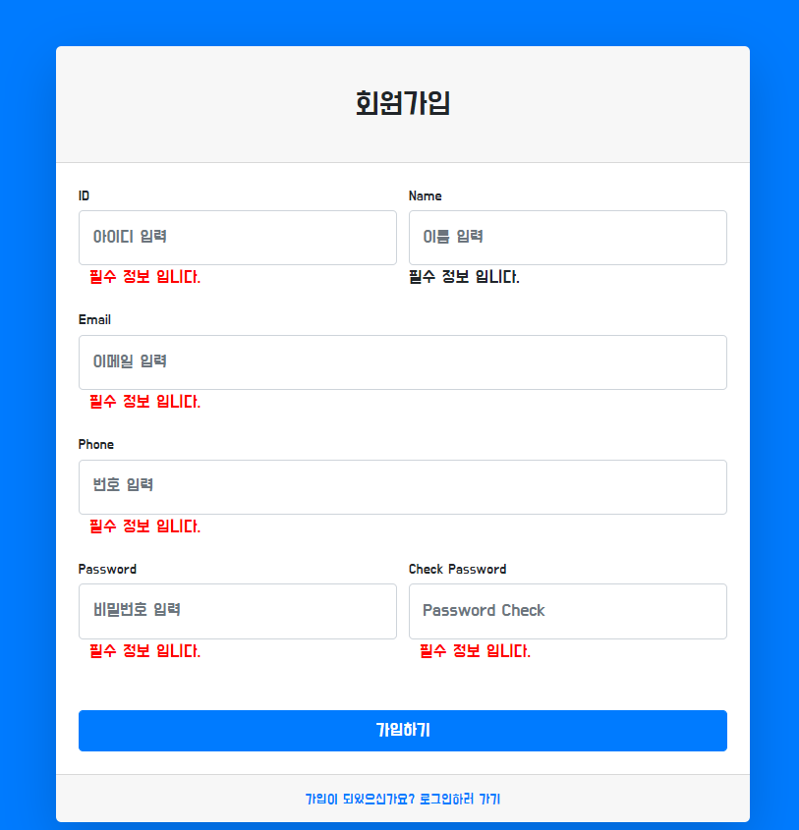
02
기능실현
회원가입 - 유효성체크

Slide 22
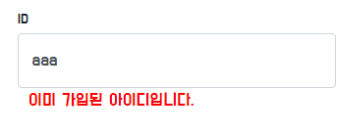
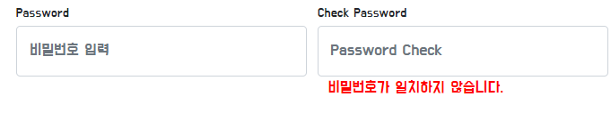
02
기능실현
회원가입 - 아이디 중복 & 비밀번호 불일치

Slide 23
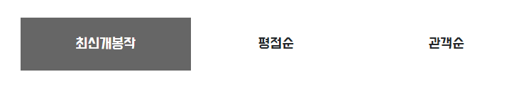

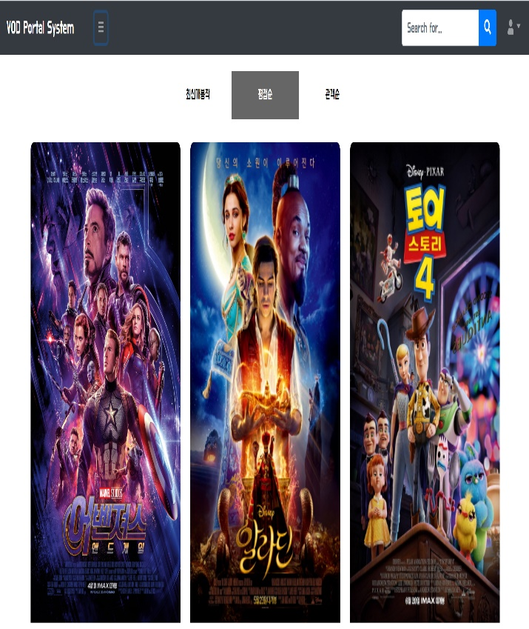
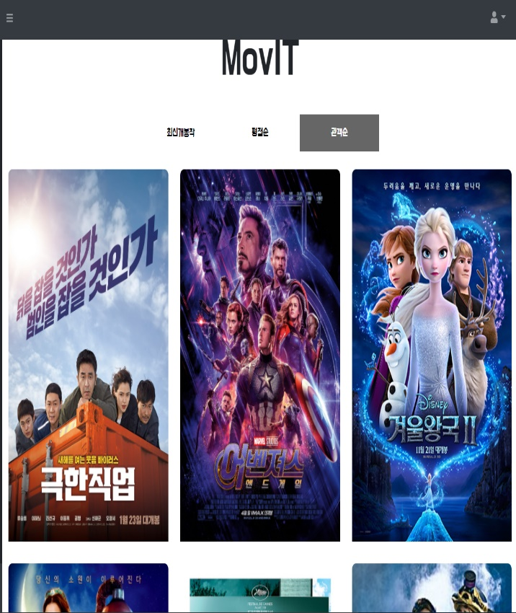
02
기능실현
페이지전환 ( 개봉순/관객순/평점순)

Slide 24
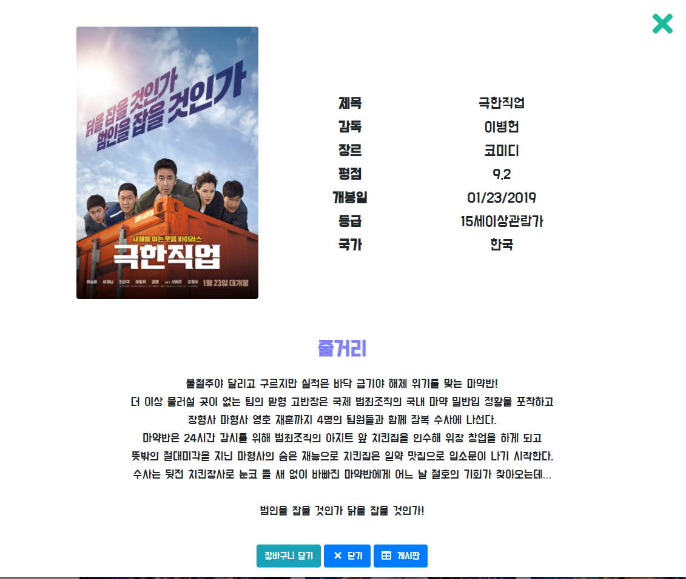
02
기능실현
개발목적

Slide 25
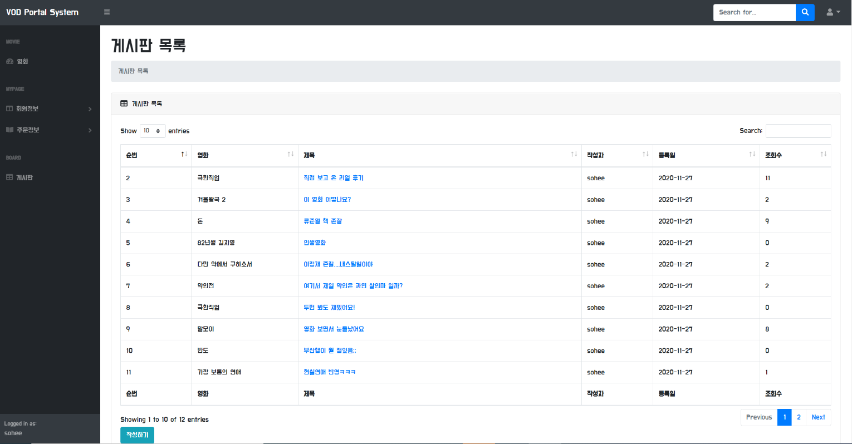
02
기능실현
게시판 - 목록

Slide 26
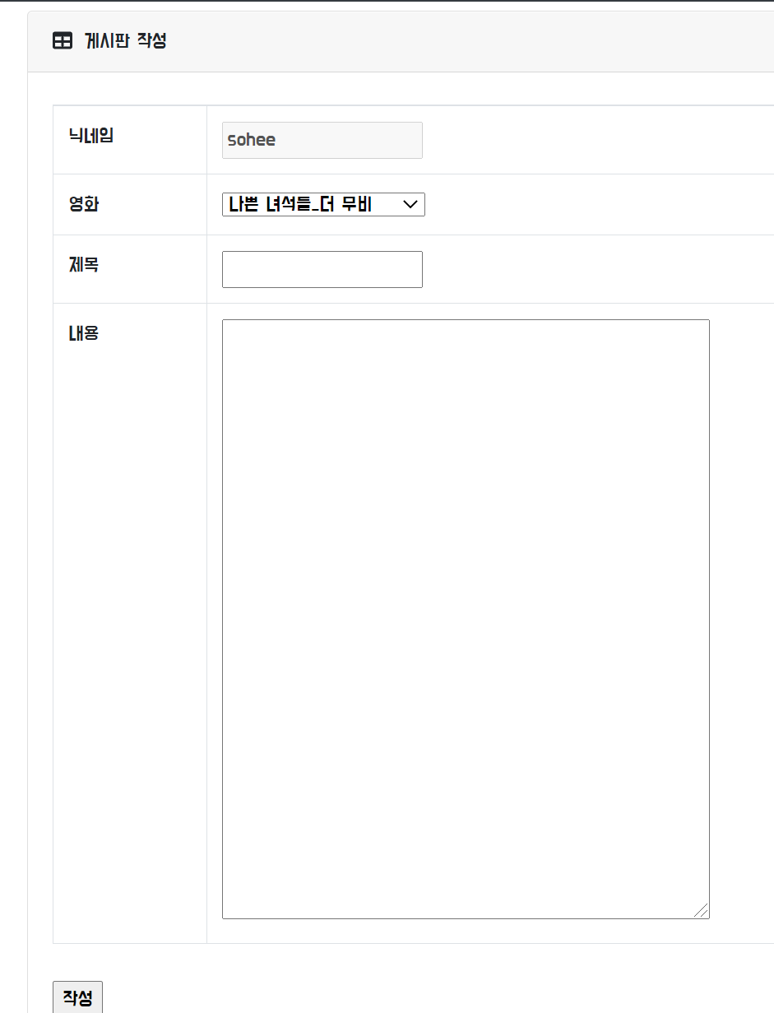
02
기능실현
게시판 - 글쓰기

Slide 27
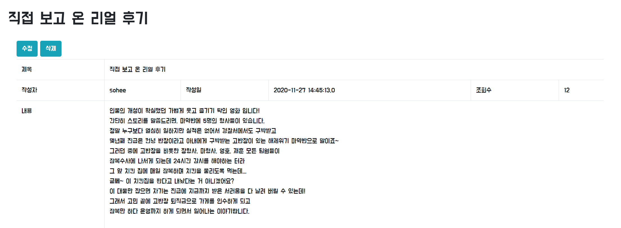
02
기능실현
게시판 - 상세보기

Slide 28
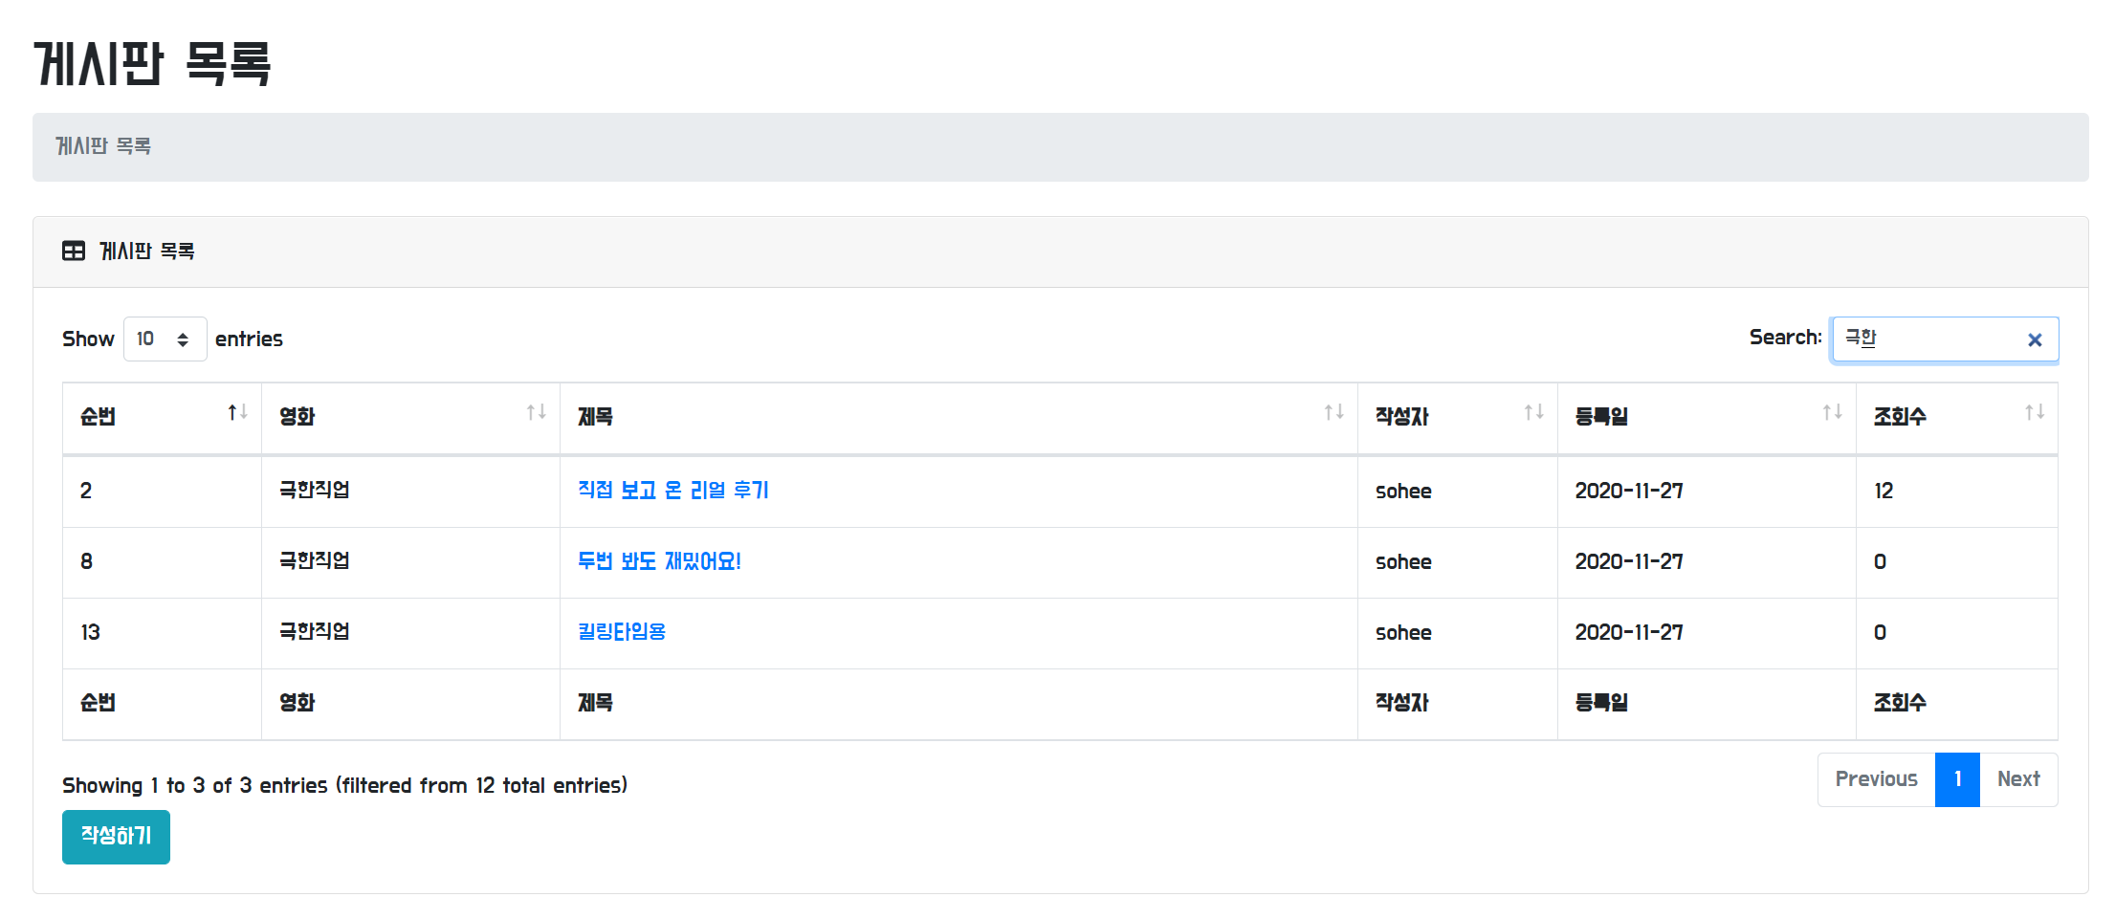
02
기능실현
게시판 - 검색

Slide 29
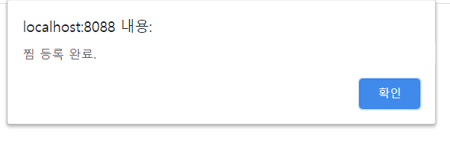
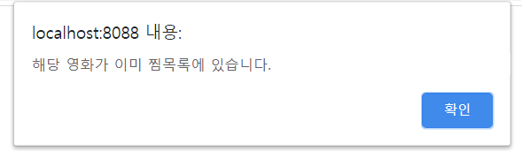
02
기능실현
찜등록 화면

Slide 30
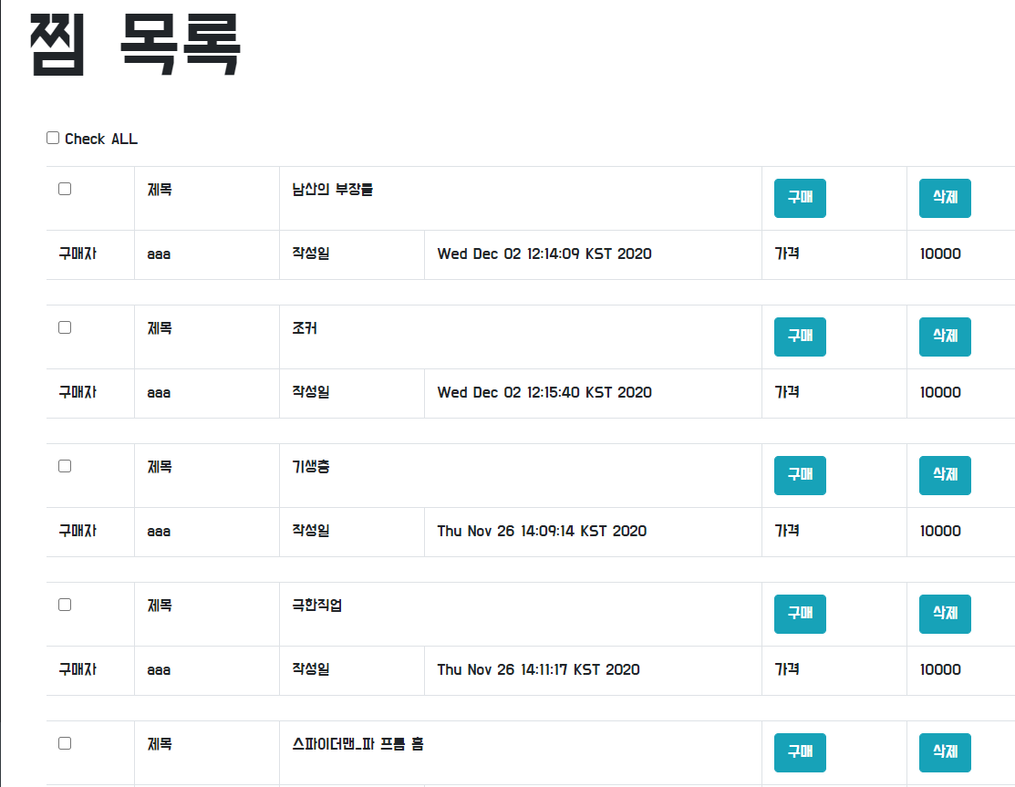
02
기능실현
찜 목록 화면
찜 목록 화면
리스트보기
( 제목, 구매자, 작성일, 가격)
결제, 삭제 가능

Slide 31
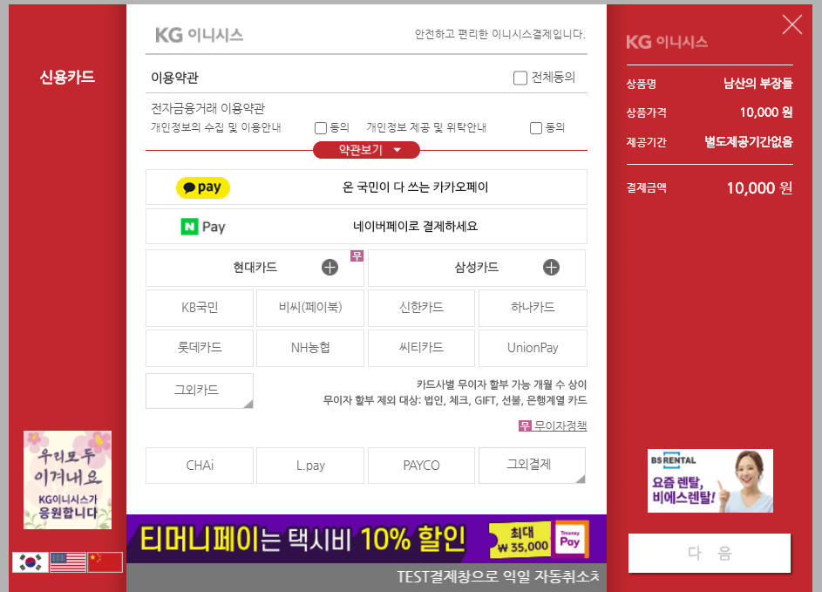
02
기능실현
결제

Slide 32
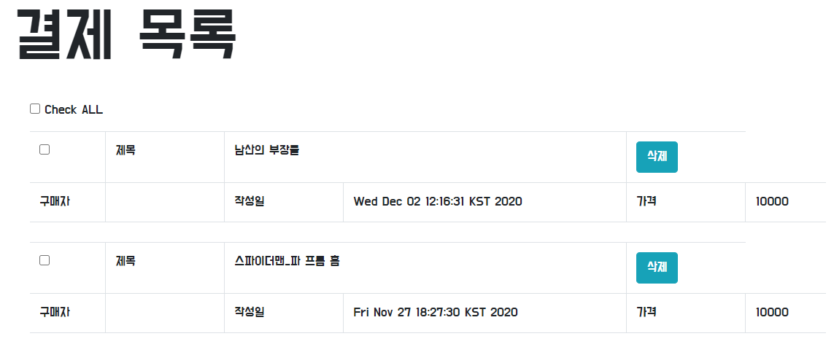
02
기능실현
결제 목록

Slide 33
04
프로젝트를 마치며

Slide 34
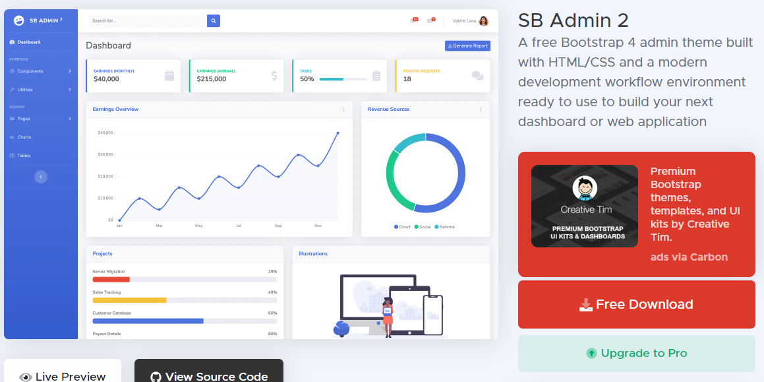
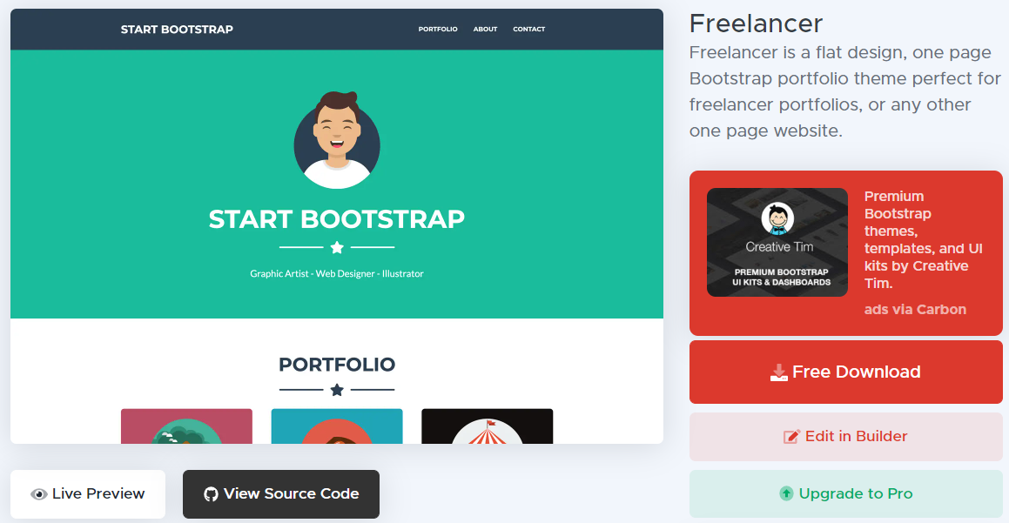
Bootstrap 테마 출처
https://startbootstrap.com/theme/sb-admin-2
https://startbootstrap.com/theme/freelancer

Slide 35
감사합니다

